Slide 1
Presentación Tp Final-TurnoSmart
Sistema web de gestión de turnos entre proveedores y clientes.
Alumno: Leonel Martin

Slide 2



Objetivos del sistema
•Digitalizar la gestión de turnos entre proveedores y usuarios.
•Podes tener una fácil contacto con el proveedor o usuario.
•Podes hacer las reservas y cancelamientos más dinámicos.
•Evitar confusiones, mensajes perdidos y dobles reservas.
•React + Node.js + MySQL.

Slide 3
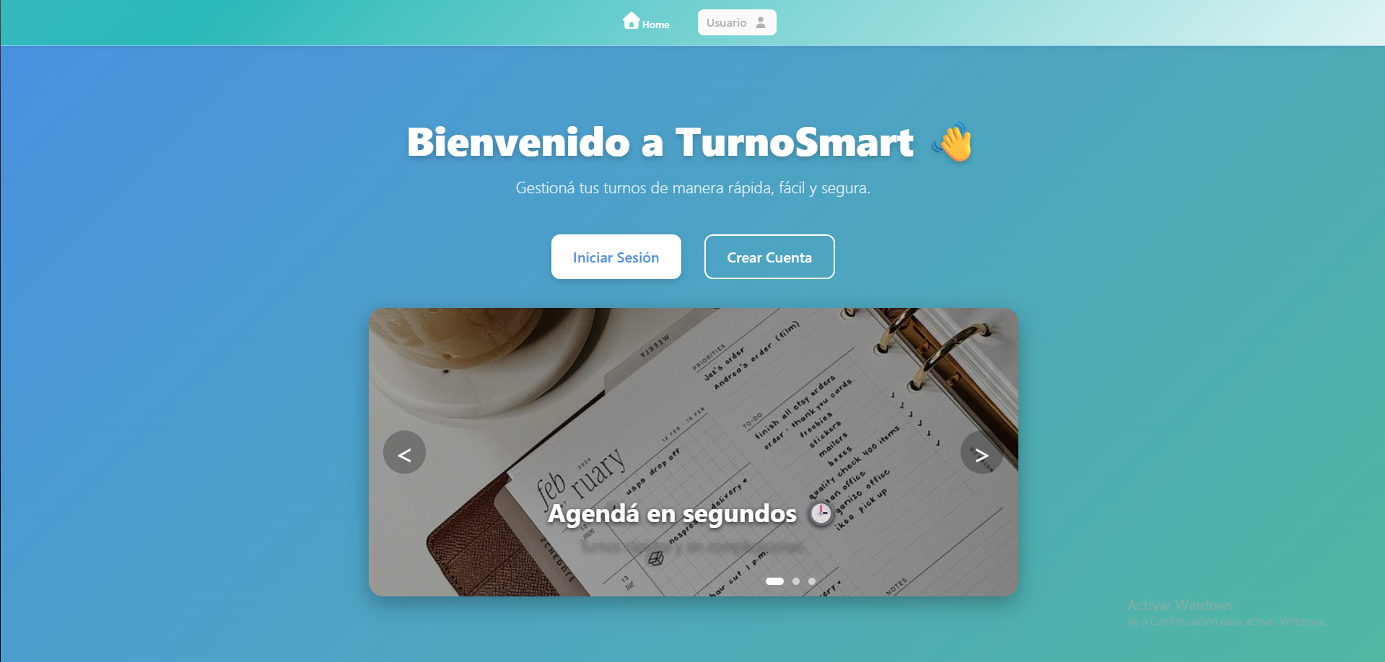
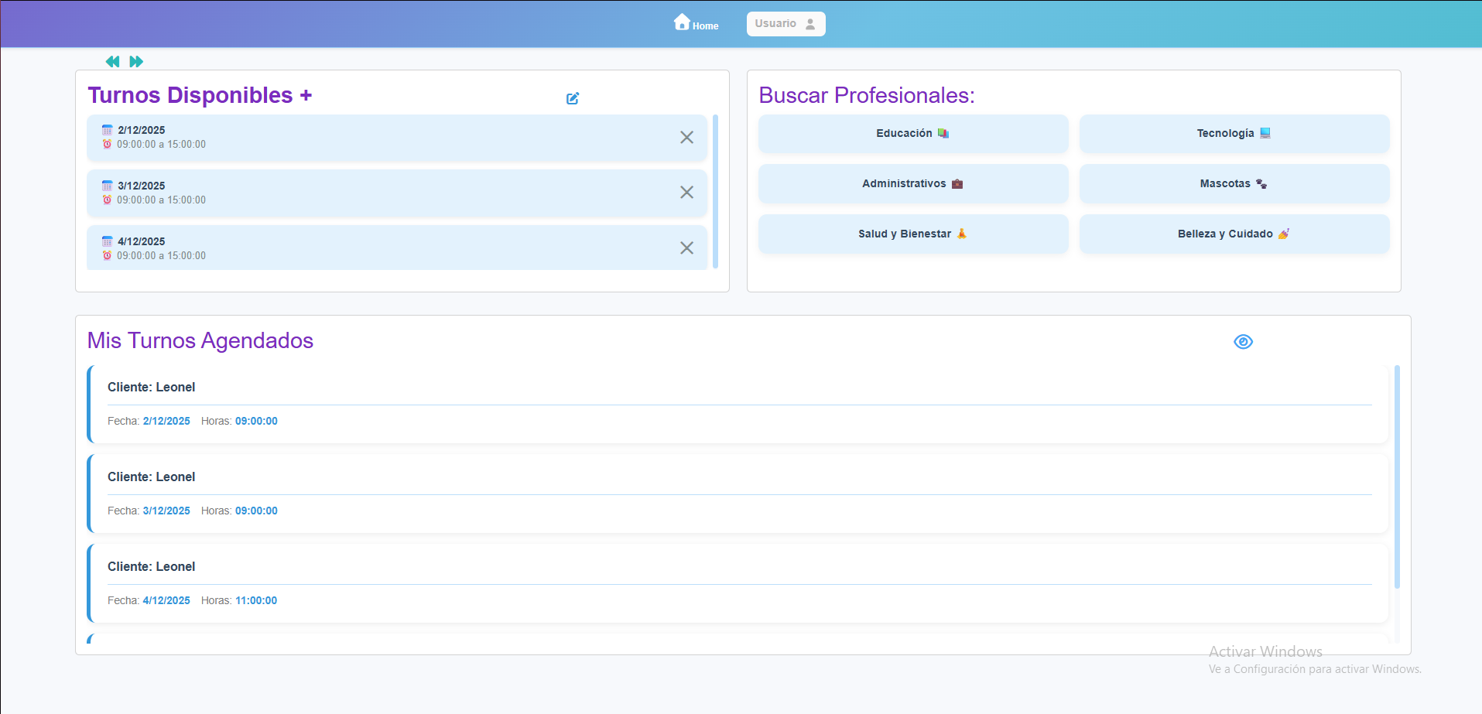
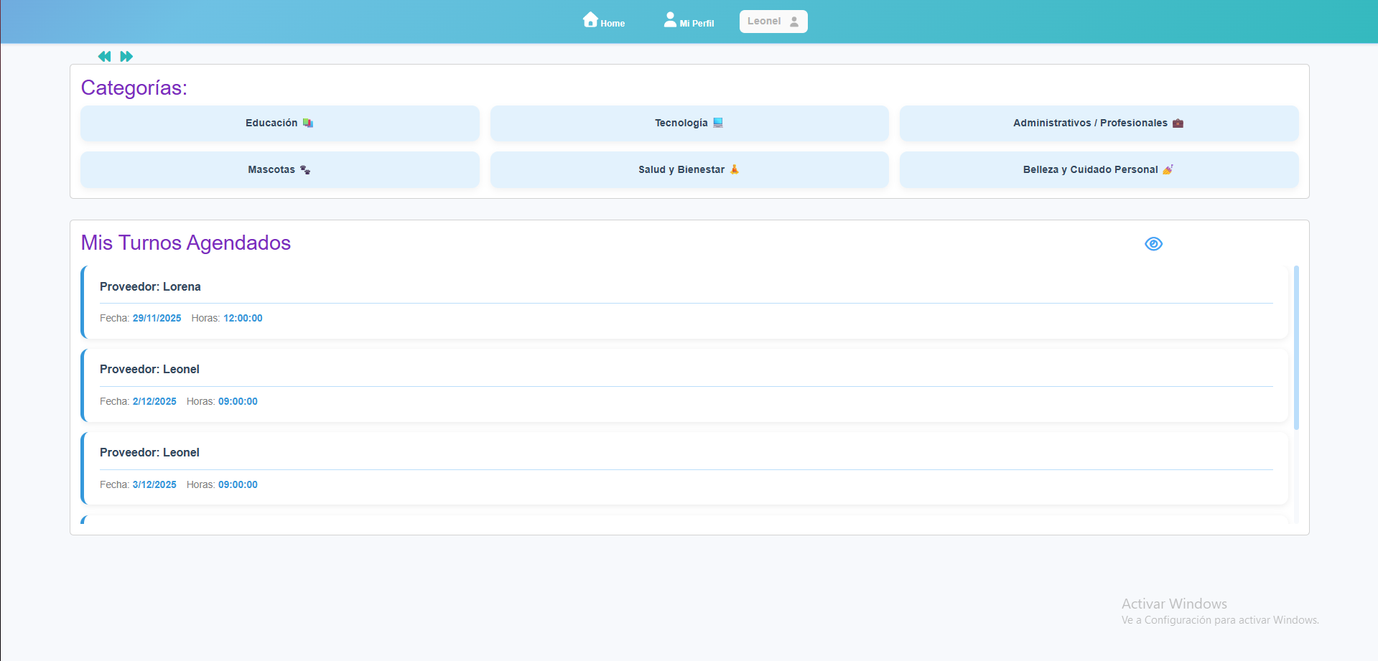
Vistas del Home:

Slide 4
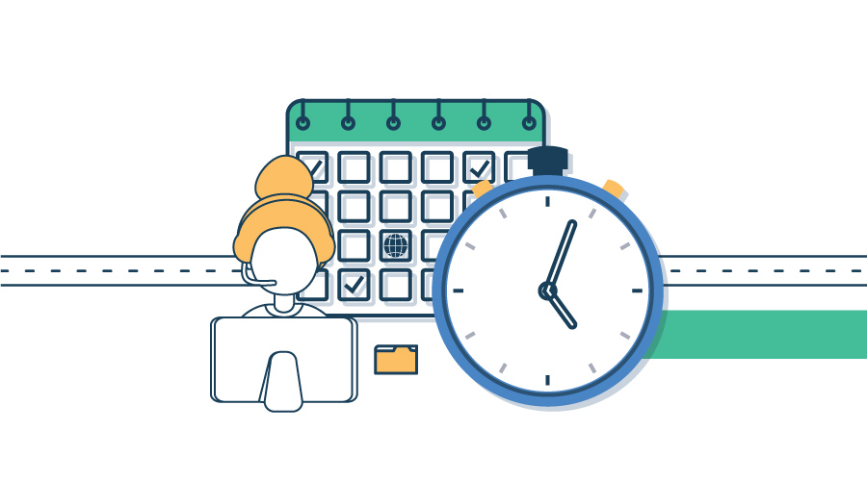
Características Principales
• Gestión centralizada de turnos.
• Perfiles para usuarios y proveedores.
• Configuración de servicios, días y horarios.
• Notificaciones automáticas por email.
• Panel de control completo.

Slide 5
Características Usuarios
Clientes:
1. Perfil Básico
2. Exploración de Servicios
3. Reserva de Turnos
4. Pagos Integrados
5. Gestión de Turnos
6. Notificaciones
Proveedores:
1. Perfil Personalizado
2. Gestión de Turnos
3. Administración de Servicios
4. Administración de Pagos
5. Panel de Control
6. Notificaciones

Slide 6
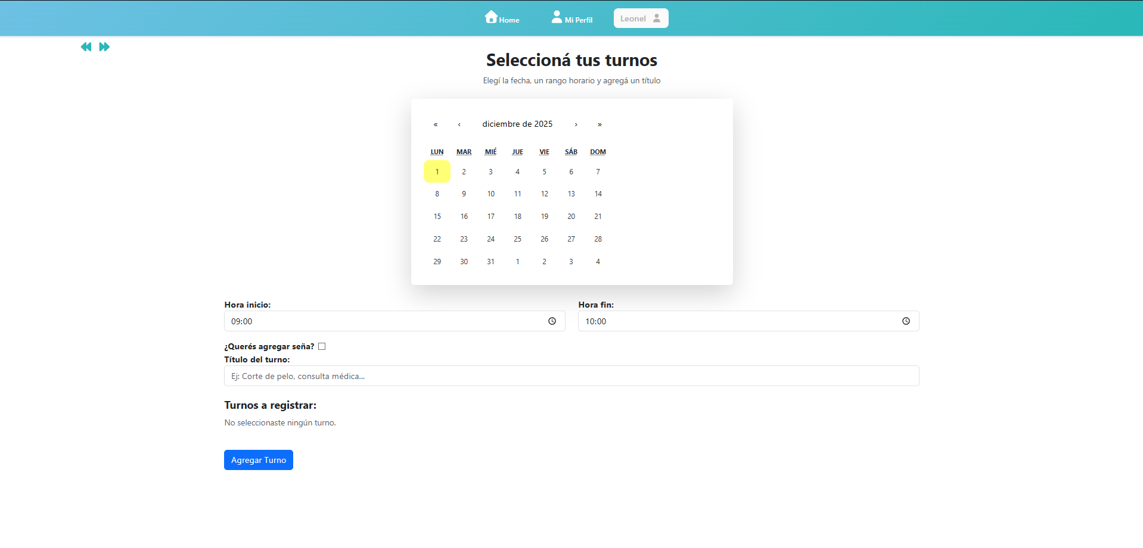
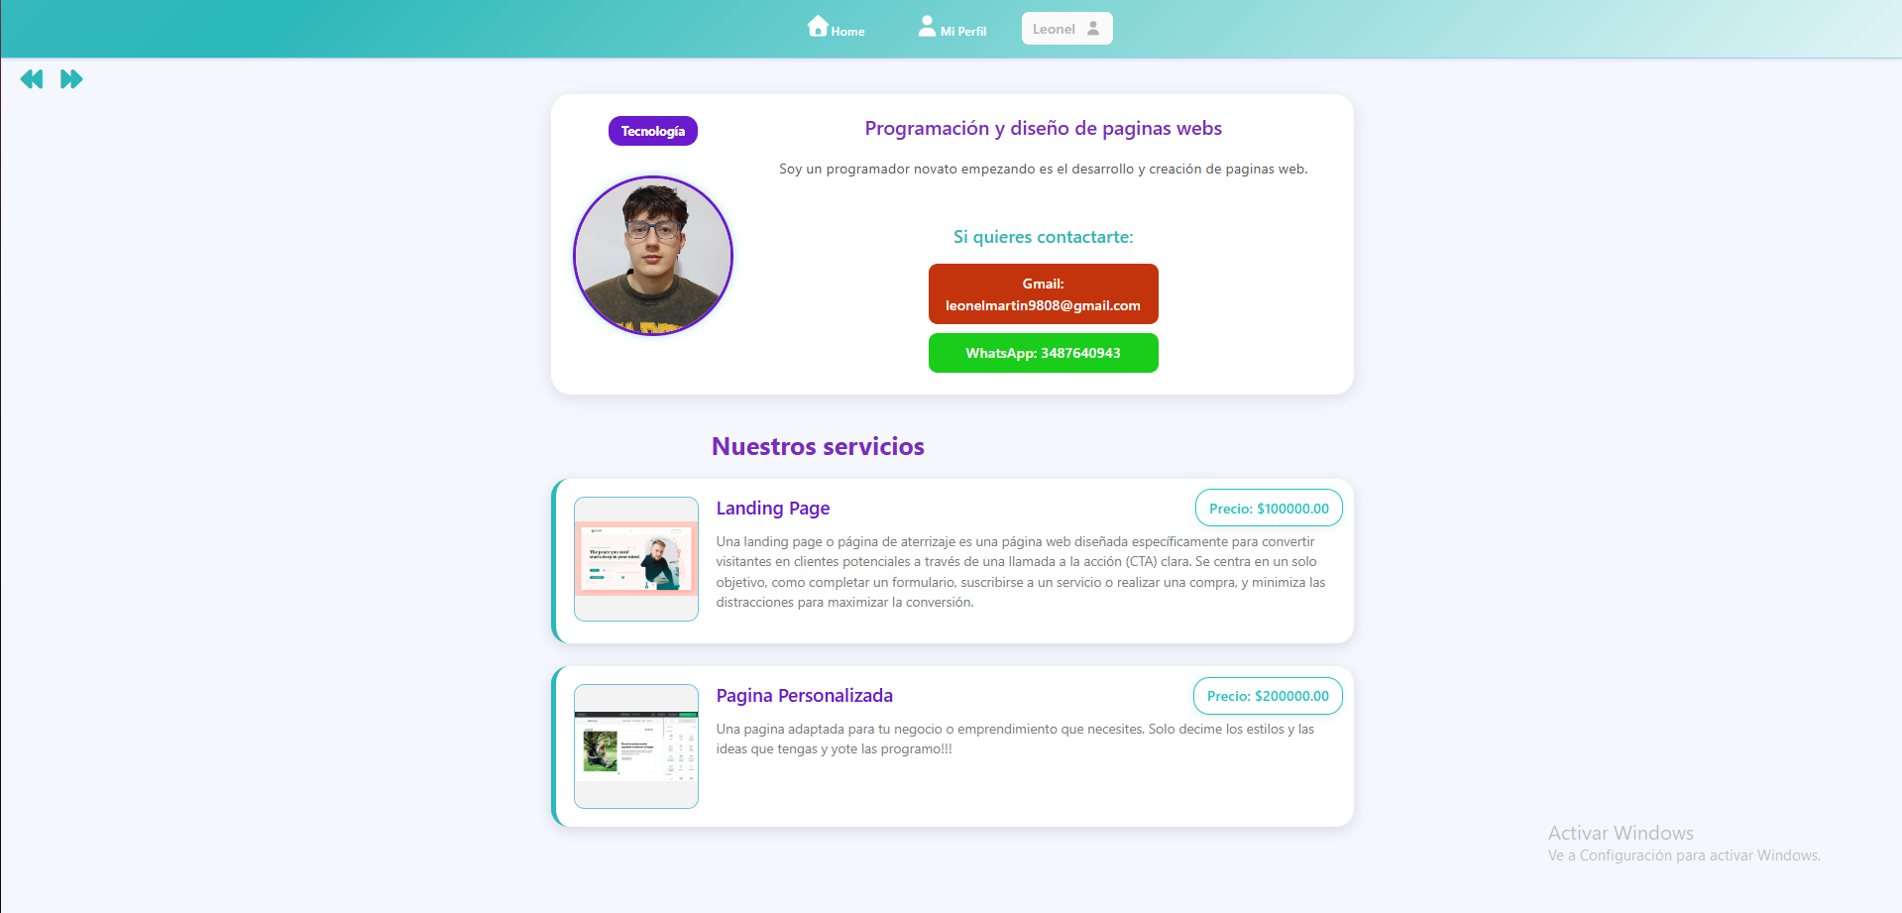
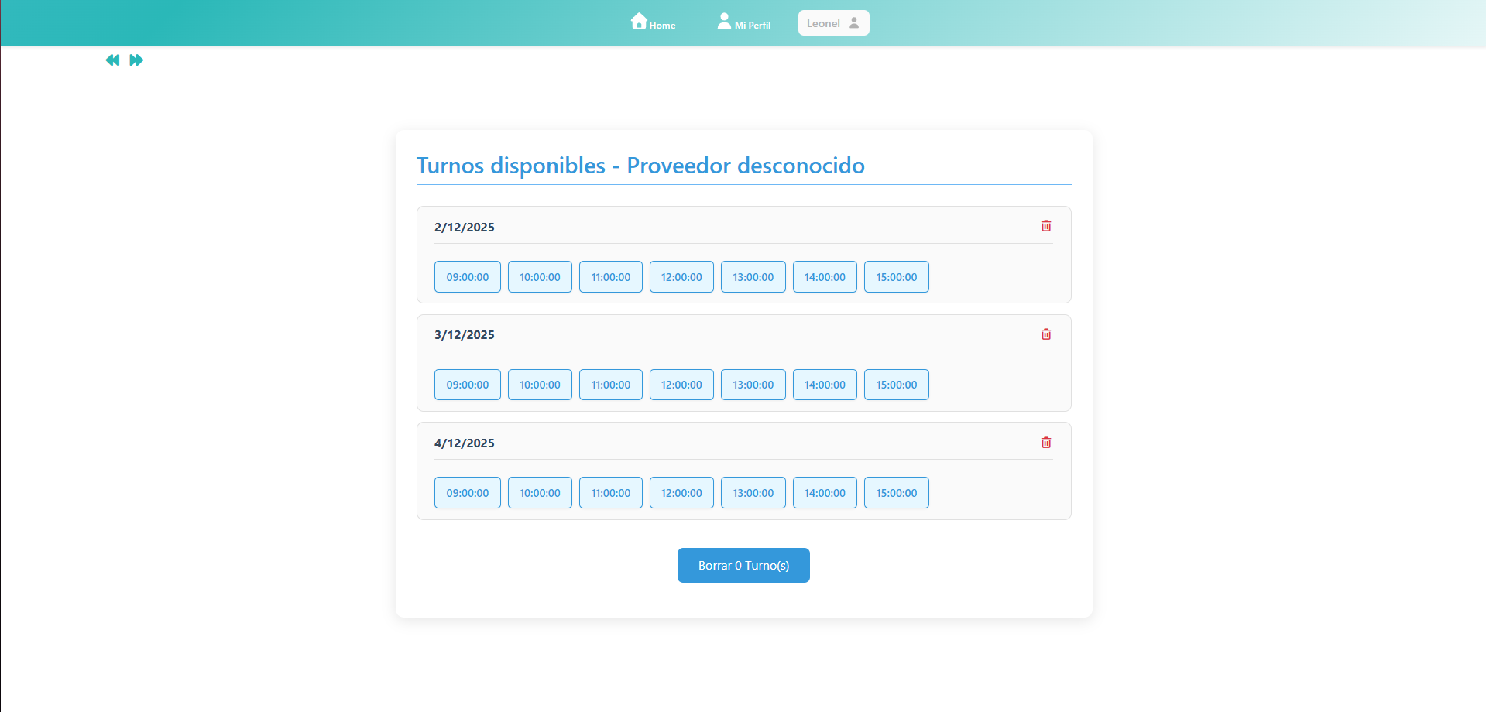
Vista Proveedores:

Slide 7
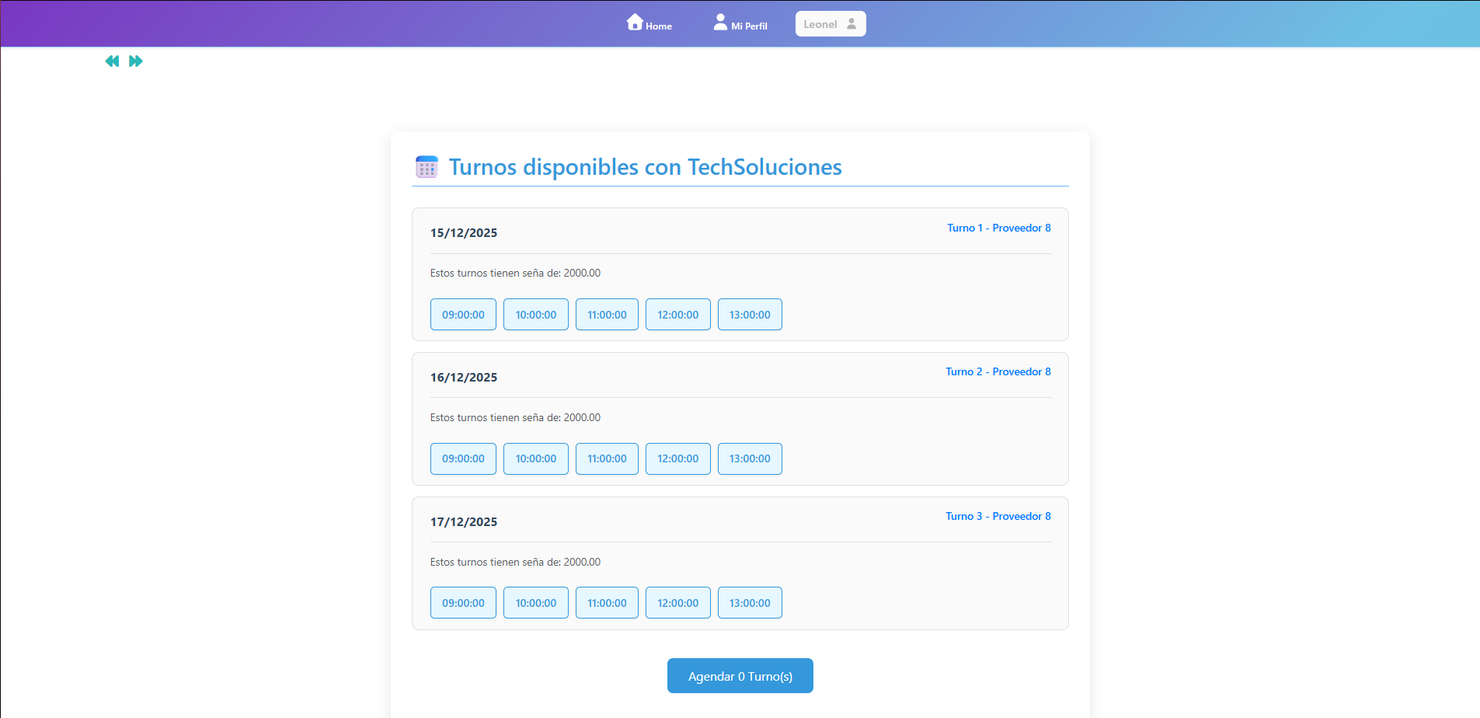
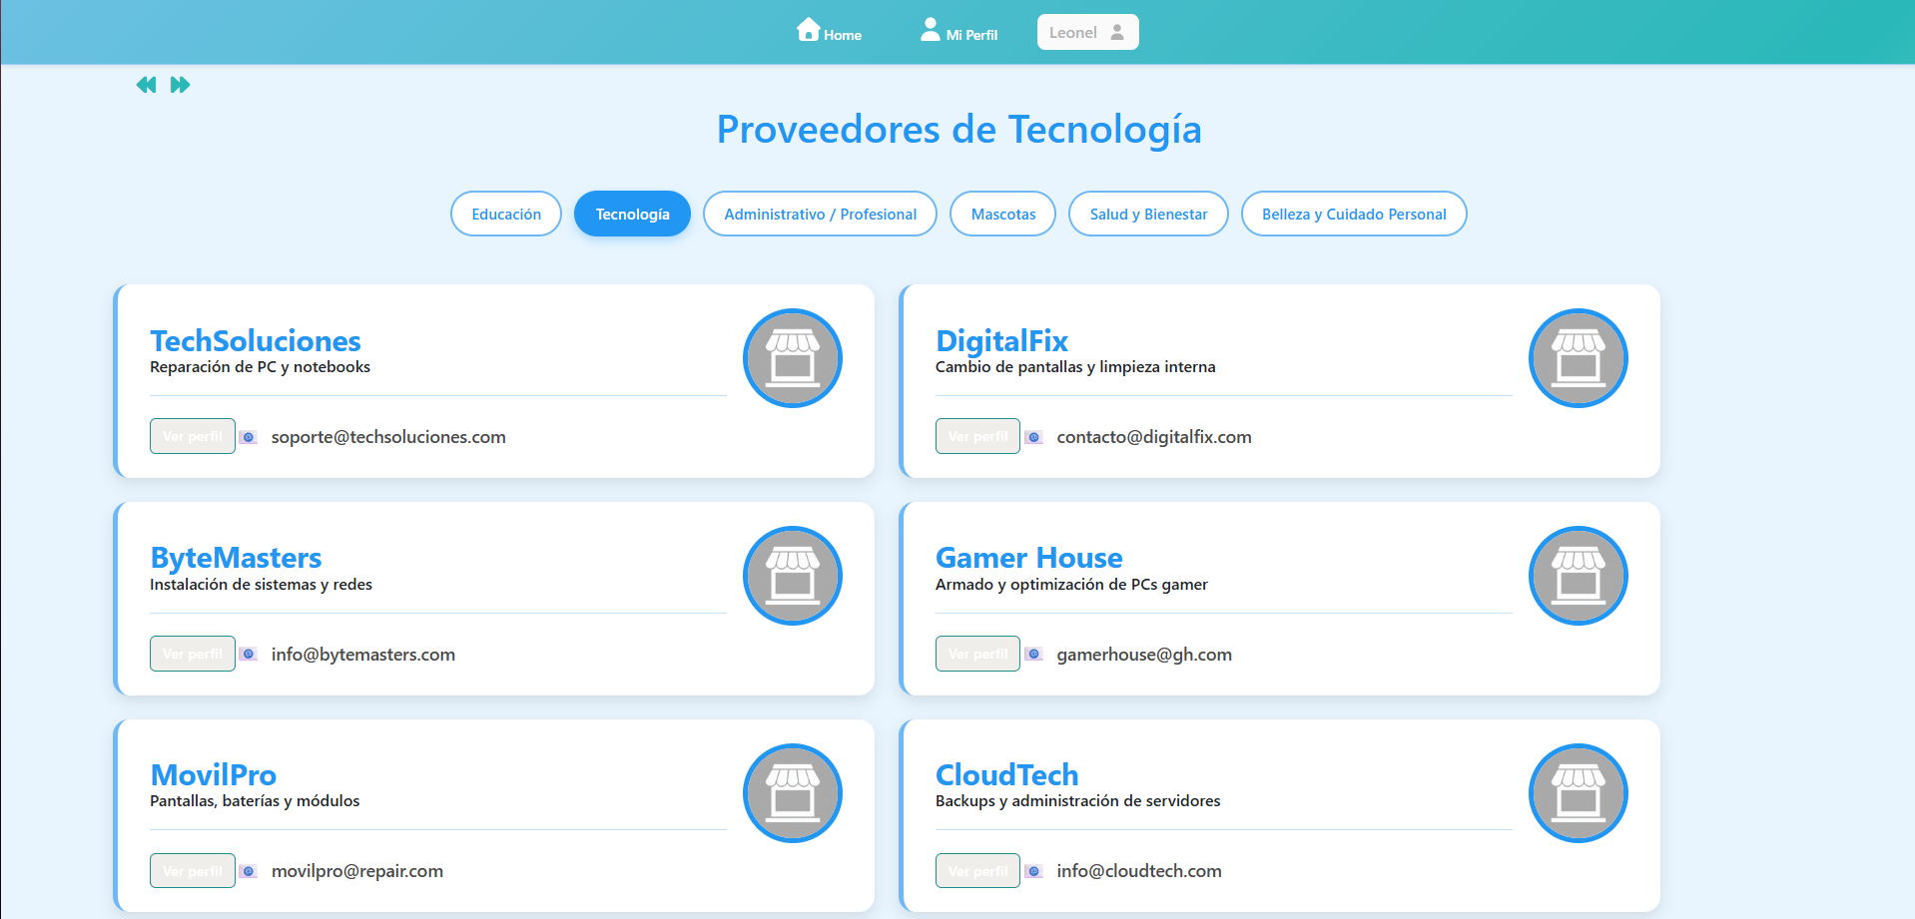
Vista Usuarios

Slide 8

Visión a futuro
• App móvil Android/iOS
• Chat interno proveedor-cliente
• Sistema de recordatorios push
• Integración con calendarios
• Expansión por rubros

Slide 9
Conclusión
•TurnoSmart organiza y digitaliza el proceso de turnos.
•Facilita la comunicación y evita errores.
•Aporta una experiencia profesional para proveedores y clientes.

